Slide 1


Харьковский национальный медицинский университет
Институт патологии позвоночника и суставов им. проф. М.И. Ситенко АМН Украины
СONGRESS «CURRENT ISSUE IN MEDICINE»
Азербайджанский Медицинский Университет
Биохимические маркеры патологии соединительной ткани при заболеваниях височно-нижнечелюстных суставов
7 0ктября 2021 год
Кафедра стоматологии ХНМУ
Доцент Стоян Е.Ю, Доцент Денисова Е.Г., Проф. Савельєва Н.Н.
Отдел лабораторной диагностики и иммунологии Института патологии позвоночника и суставов им. проф. М.И. Ситенко АМН Украины , заведующая отделом, к.биол.н. Леонтьева Ф.С.

Slide 2

Если врач говорит, что может поставить диагноз без лабораторных исследований – пациенту грозит опасность.
Д. Холстет, 2007

Slide 3
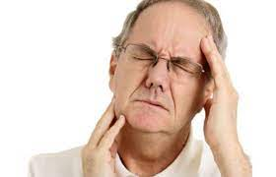
Вопросы патологии височно-нижнечелюстных суставов (ВНЧС) для современной стоматологии достаточно актуальны, что обусловлено ее распространенностью и разнообразием проявлений.
Заболевания ВНЧС, в связи со сложностью клинической симптоматики, нередко напоминают болезни, входящих в компетенцию врачей различных специальностей (ортопеды, кардиологи, ревматологи, невропатологи, стоматологи, ЛОР-врачи и т.д.).
В связи с этим, такая категория пациентов, требует особого подхода, как в обследовании, так и в выборе лечебной тактики.

Slide 4

Из ведущих факторов развития патологии ВНЧС многие клиницисты делают акцент на нарушении развития тканевых структур, участвующих в формировании сустава.
Зачастую такие изменения характерны для генетически обусловленного системного процесса, описываемого в литературе под названием «Дисплазия соединительной ткани» (ДСТ).

Slide 5
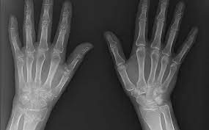
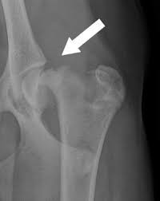
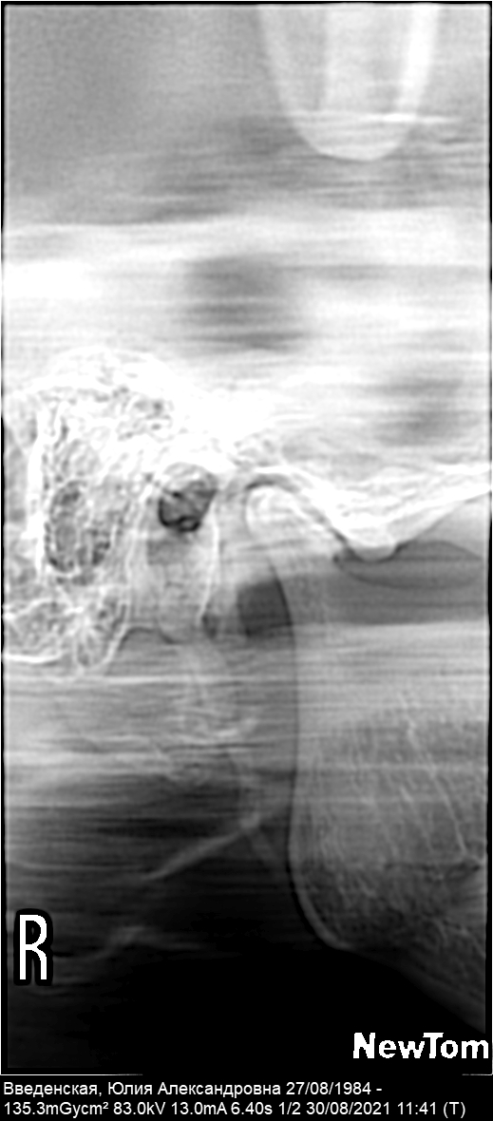
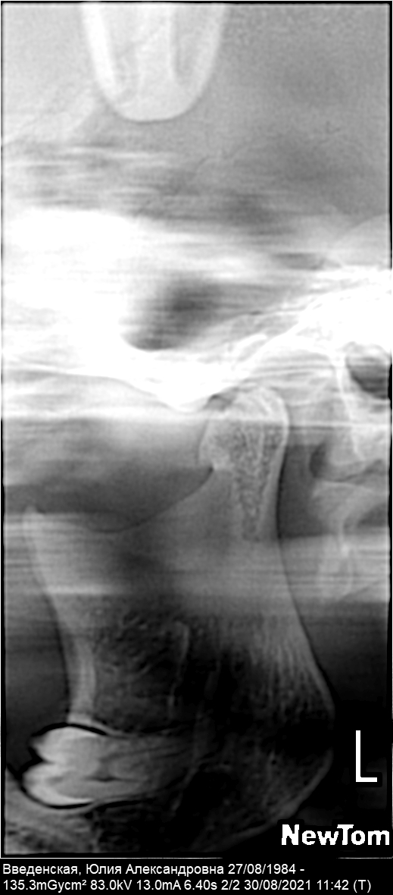
Изменения ВНЧС могут протекать в виде спонтанного лизиса суставных головок, известного как «атрофия Зудека», при которой наблюдают остеопороз костной ткани чаще кистей рук, стоп.
Поэтому изучение изменений в ВНЧС на фоне системных патологий не теряет своей актуальности и на сегодняшний день.
Пациент М., 46 лет
Пациентка В., 37 лет Зонография ВНЧС (открытый рот)

Slide 6

Целью нашей работы являлось определение биохимических маркеров патологии соединительной ткани при заболеваниях височно-нижнечелюстных суставов для планирования дальнейшего лечения этой категории пациентов.

Slide 7

Клинические наблюдения пациентов с патологией ВНЧС проводились в течение 23 лет. За этот период было обследовано 1158 человек, из них женщин 1135 (98 %), мужчин - 23 (2 %). Возраст пациентов составил 35 - 50 лет.
У большинства пациентов - 880 (76%) (в основном у женщин) рентгенологически выявлен спонтанный лизис суставных головок, как односторонний, так и двухсторонний. Были единичные случаи этих изменений и у мужчин.
Но последние 5 лет отмечены достаточным ростом количества пациенток в возрасте от 14-16 до 35 лет с таковыми изменениями в одном из ВНЧС.

Slide 8
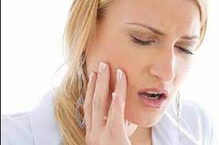
Нужно сделать акцент на том, что с патологией ВНЧС к нам в 90-98 % случаев обращаются женщины фертильного периода.
Особое внимание обращает на себя подростковый возраст пациенток. Все пациентки, не зависимо от возраста, считали себя практически здоровыми и не могли выделить явную причину проблем с суставом.
Как правило, со слов пациенток, они наблюдали, так называемое, нарушение прикуса что сопровождалось болевыми ощущениями разной интенсивности.
Временной промежуток в среднем занимал от нескольких месяцев до года.

Slide 9
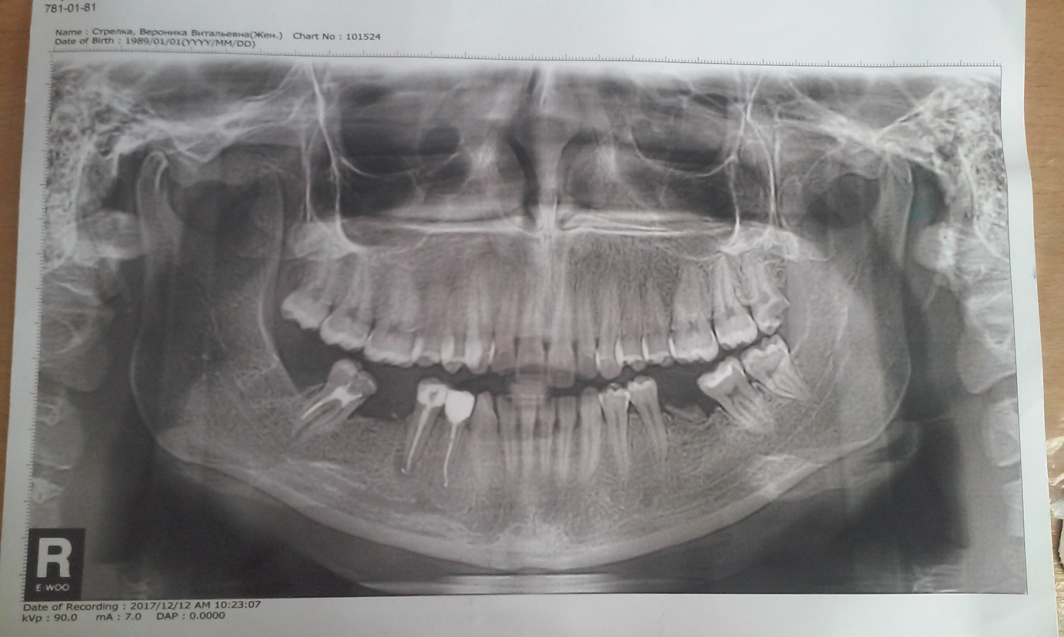
Пациентка С., 28 лет. ОПГ. Лизис головки правого ВНЧС

Slide 10
Всестороннее обследование пациенток выявили жалобы на боль, «щелчки» в ВНЧС. Визуально определялось изменение конфигурации лица. Функциональные нарушения состояли в ограничении подвижности суставов, затрудненное жевание, нарушение фонетики. Наблюдалась дизокклюзия центральных зубов до 1,5 см, боковое смещение нижней челюсти во всех случаях.
Со слов пациенток, боль не поддавалась никаким методам лечения.
Всем пациенткам были проведены исследования: КТ ВНЧС, биохимический анализ крови и суточный анализ мочи для оценки показателей характеризующих состояние соединительной ткани.

Slide 11
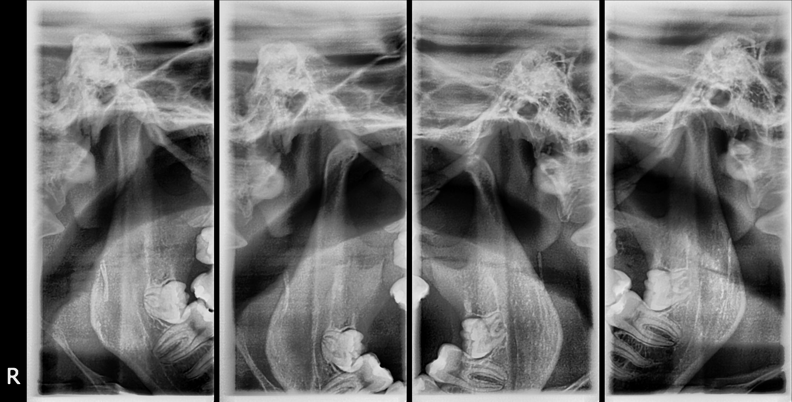
Пациентка Ш., 34 года. Зонография ВНЧС (закрытый, открытый рот) Лизис головки левого ВНЧС

Slide 12
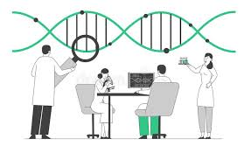
Обследование этих пациентов в данном направлении, к сожалению, не проводятся
Не достаточно изучен метаболизм нарушений в ВНЧС у таких пациентов
Целесообразно изучать диагностически значимые показатели, которые позволят оценить особенности течения патологического процесса в тканях ВНЧС
Нами исследован более широкий спектр биохимических показателей.

Slide 13

Были определены наиболее значимые маркеры по диагностической чувствительности для данной патологии.
Нами исследованы маркеры метаболизма коллагена, протеогликозаминогликанов и гликопротеинов в биологических жидкостях (сыворотка крови и суточная моча)

Slide 14
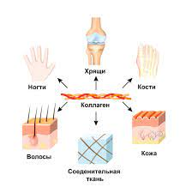
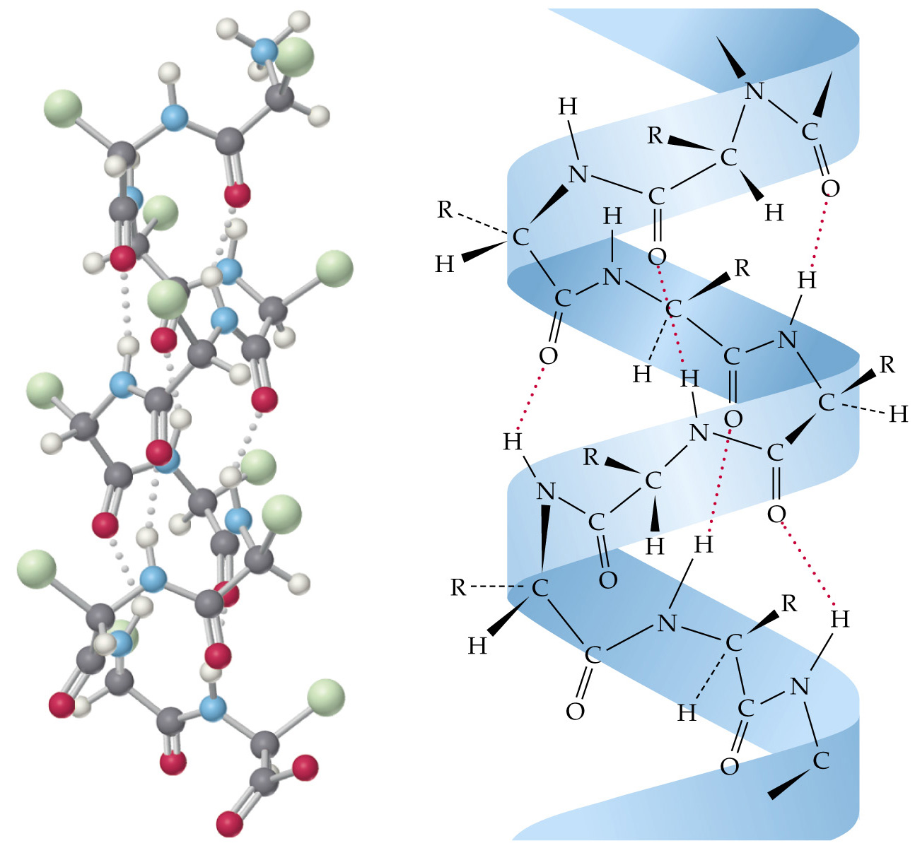
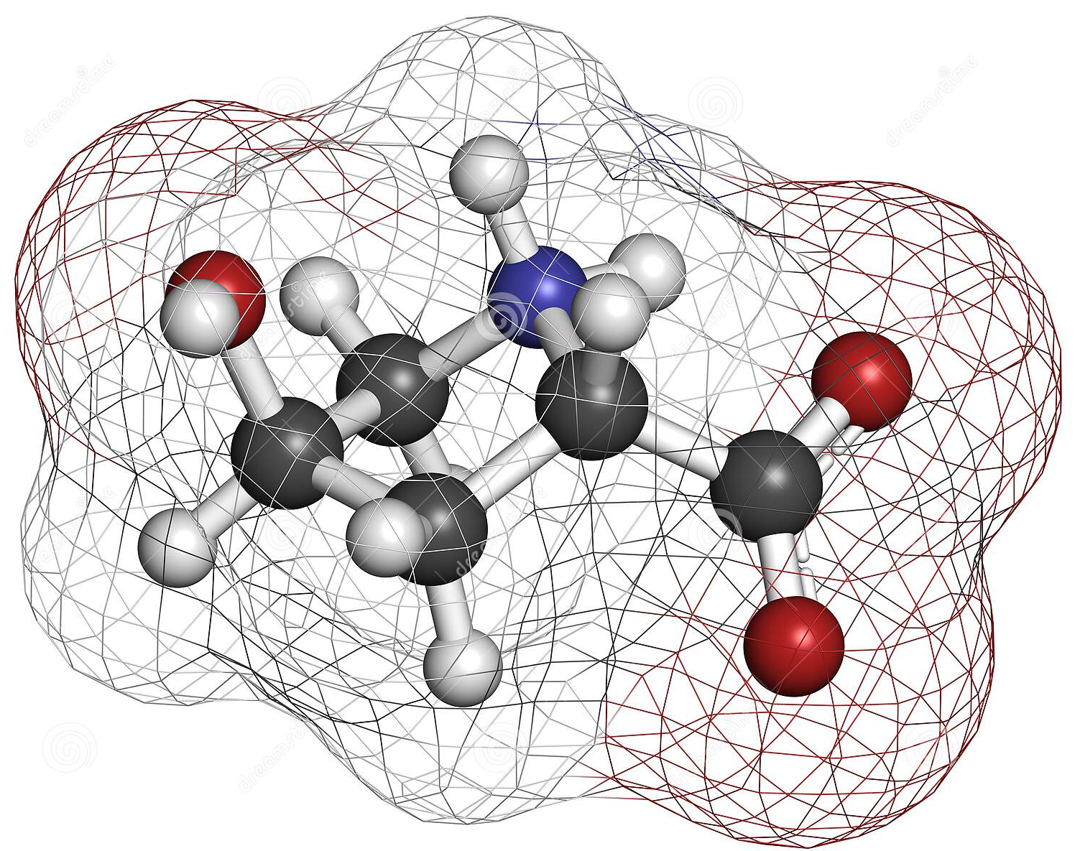
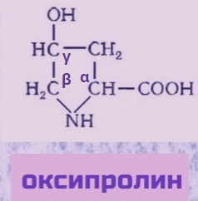
Так, коллаген – фибриллярный белок, составляющий основу соединительной ткани и обеспечивающий ее прочность
Маркером обмена коллагена является аминокислота – оксипролин (ОП)

Slide 15
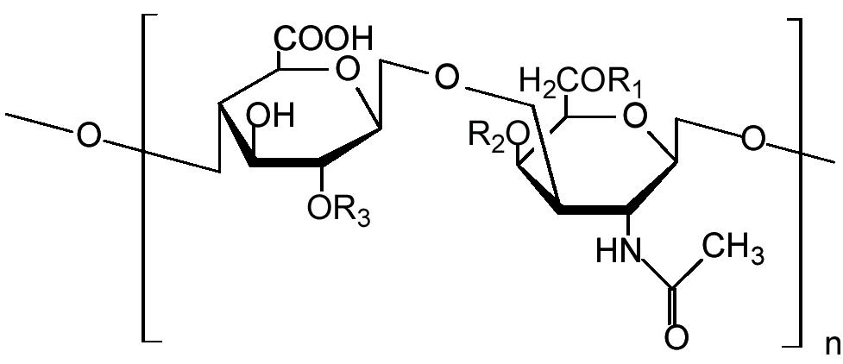
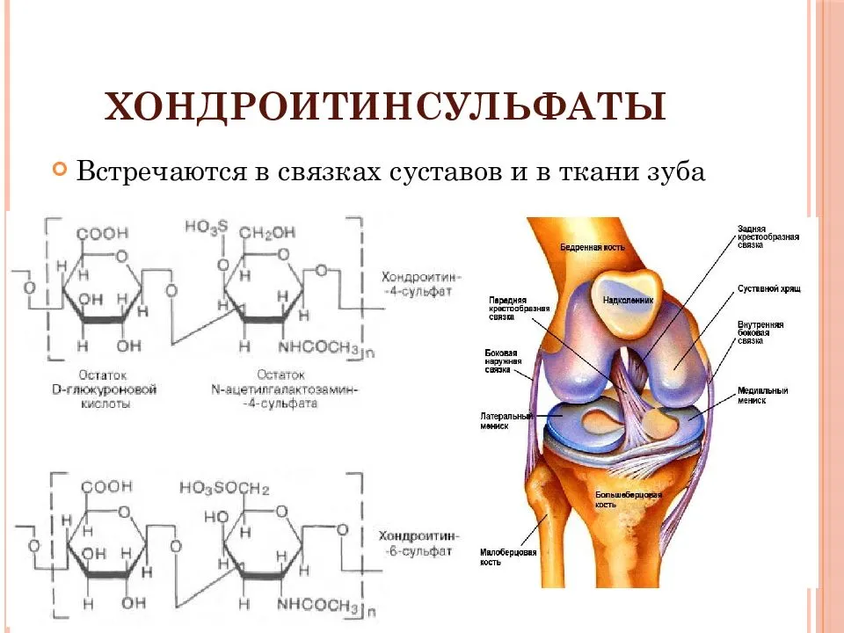
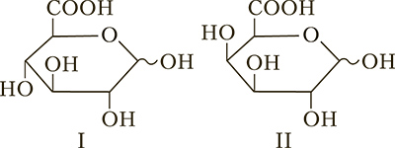
Гликозаминогликан (ГАГ) – углеводный компонент протеогликанов.
К сульфатированным ГАГ, которая содержится в тканях суставов, относится хондроитинсульфаты (ХСТ)
Маркером обмена ГАГ являются
уроновые кислоты (УК)

Slide 16
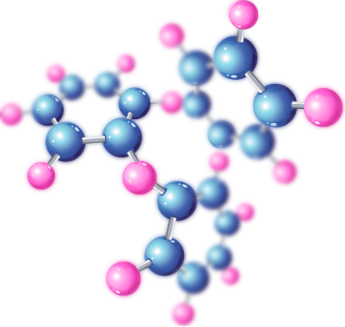
К гликопротеинам (ГП) относится большинство белков «острой фазы» поэтому у пациентов с патологией ВНЧС было важно определение этих маркеров воспаления
Повышение уровня содержания ГП свидетельствует о наличии воспалительного процесса
Повышение уровня ХСТ характеризует процесс деструкции хрящевой ткани
Повышение уровня ОП характеризует процесс деструкции костной ткани
Повышение уровня УК
Одной из целей постоянного диалога клинициста и специалиста по клинической лабораторной диагностике является выбор наиболее разумного в каждой клинической ситуации алгоритма лабораторного обследования пациента

Slide 17



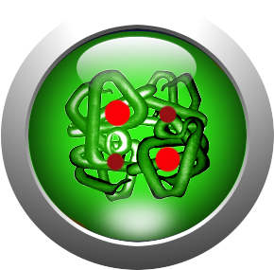
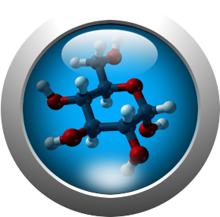



Алгоритмы обследования должны строится на основе использования минимального числа исследований, наиболее информативных для данной патологии.

Slide 18
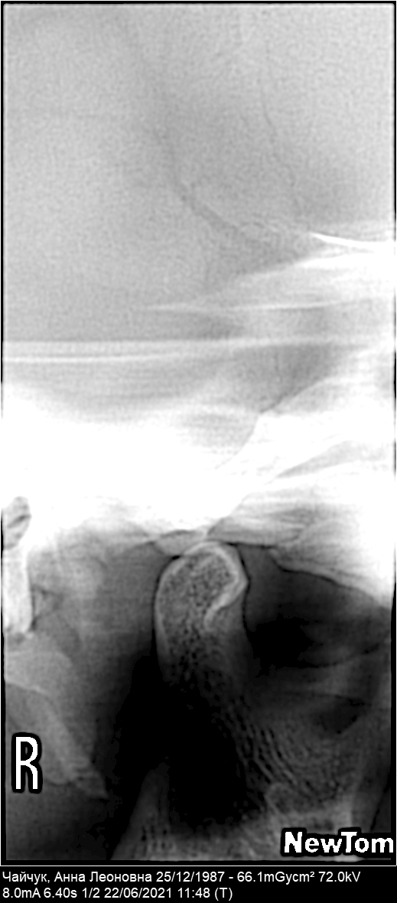
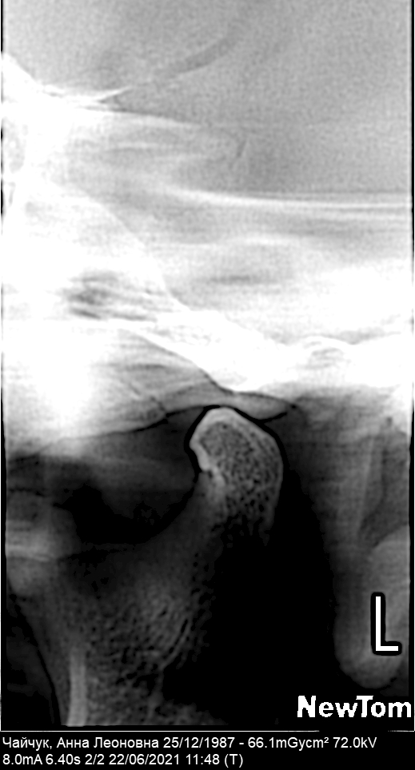
Результаты и обсуждение.
Анализ КТ ВНЧС выявил одностороннее отсутствие суставных головок, или – нарушение конфигурации головок или - суставных бугорков, наличие экзостозов, что свидетельствует о деструктивном процессе.
Пациентка Ч.,
34 года. Зонография ВНЧС (открытый рот)
Одностороннее нарушение конфигурации
головки левого ВНЧС

Slide 19
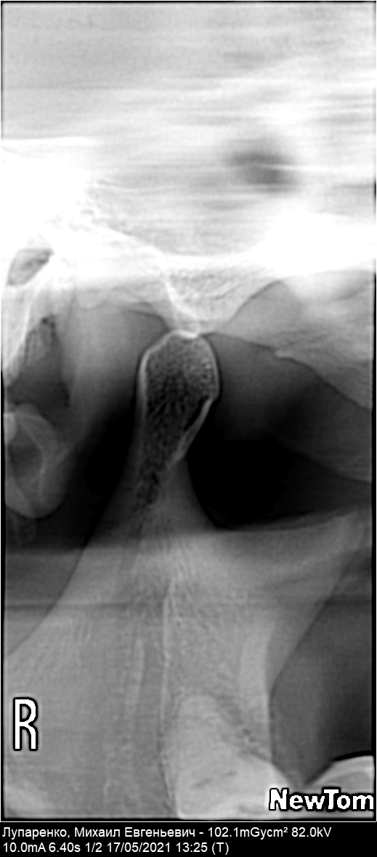
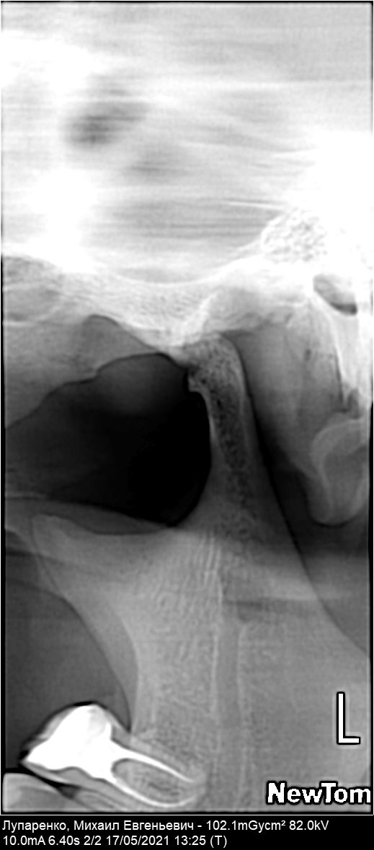
Нормальная
головка правого ВНЧС
Лизис
головки левого ВНЧС
Пациент Л., 43 г.
Зонография ВНЧС (открытый рот)

Slide 20
Закрытый рот
Открытый рот
Пациентка В., 1987 г.р. Зонография ВНЧС (закрытый, открытый рот)
Лизис головки левого ВНЧС, нарушение конфигурации правого бугорка

Slide 21
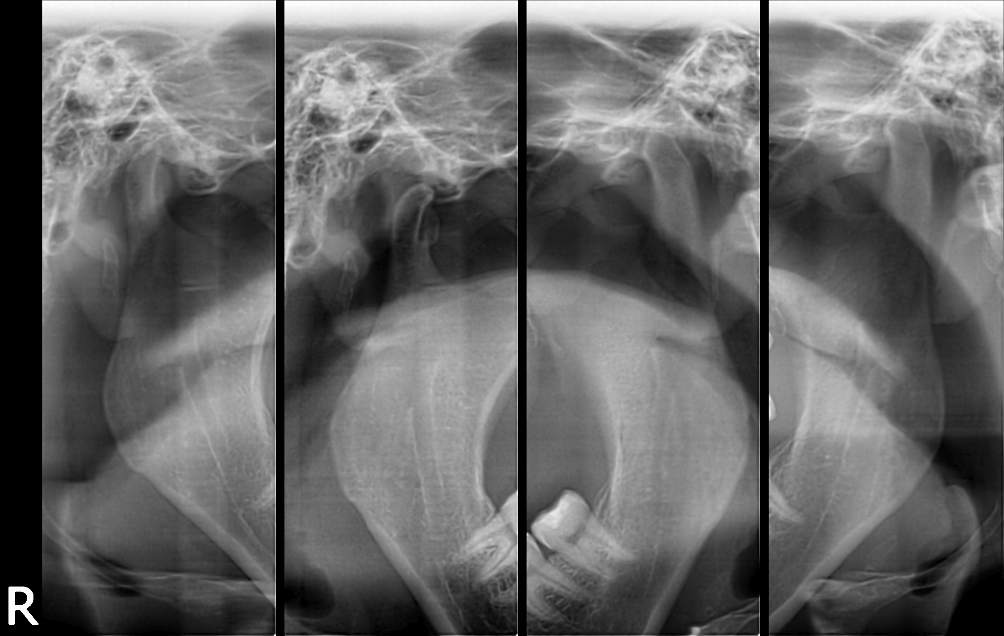
Пациент М., 1987 г.р.
Зонография ВНЧС
(закрытый, открытый рот)
Лизис головки правого ВНЧС,

Slide 22

Использование современных лечебно-чувствительных лабораторных методов способствует:
ранней диагностике воспаления
оценке степени тяжести воспалительных процессов и
обеспечивает:
своевременное назначение адекватного лечения
оценку его эффективности

Slide 23
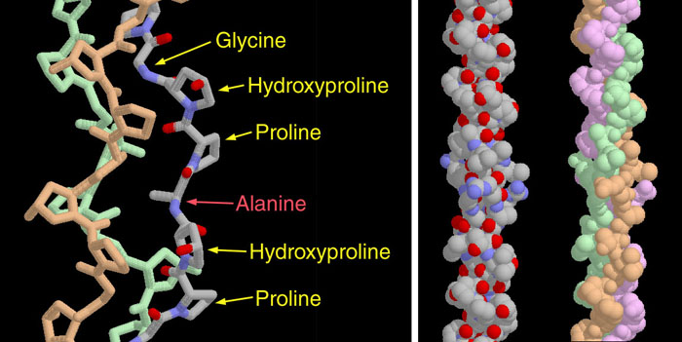
Характеристика показателей крови и суточной мочи дала нам возможность предположить наличие нарушений метаболизма соединительной ткани.
В крови были выявлены характерные изменения обмена коллагена и гликозаминогликанов (ГАГ): соотношение фракций сульфатированных ГАГ с повышением уровня хондроитинсульфатов, а также увеличение экскреции с мочой оксипролина и уроновых кислот

Slide 24
Схема механизмов нарушения системы гемостаза
и воспалительно-деструктивных изменений при патологии ВНЧС
Провоспалительные интерлейкины
Деградация коллагенов и протеогликанов сустава
ХОНДРОИТИНСУЛЬФАТЫ
ГИДРОКСИПРОЛИН
СИАЛОПРОТЕИНЫ
ГЛИКОПРОТЕИНЫ
НАРУШЕНИЕ СИСТЕМЫ ФИБРИНОЛИЗА:
Фибриноген
РФМК
Антитромбин-III
протеин С
D-димер
Фибринолитическая
активность
(время↑)

Slide 25
Диагностическую информативность параметра определяют его:
Диагностическая чувствительность (ДЧ) - частота истинно положительных результатов теста у больных данным заболеванием;
Диагностическая специфичность (ДС) - частота истинно отрицательных результатов у лиц, не страдающих этой болезнью;
Диагностическая эффективность (ДЭ) - отношение действительных результатов теста к общему числу полученных результатов.

Slide 26
ДИАГНОСТИЧЕСКАЯ ЧУВСТВИТЕЛЬНОСТЬ БИОХИМИЧЕСКИХ МАРКЕРОВ У ПАЦИЕНТОВ С ПАТОЛОГИЕЙ ВНЧС
БИОЛОГИЧЕСКАЯ СРЕДА | МАРКЕРЫ | ДИАГНОСТИЧЕСКАЯ ЧУВСТВИТЕЛЬНОСТЬ
ВЕНОЗНАЯ КРОВЬ | Гликопротеины | 98,8%
 | Хондроитинсульфаты | 94,3%
СУТОЧНАЯ МОЧА | Оксипролин | 96,4%
 | Уроновые кислоты | 93,7%

Slide 27
Показатели маркеров воспаления и дистрофического процесса у пациентов с патологией ВНЧС
МАРКЕРЫ |  | Группа 1 – функционалные нарушения (мышечная дифункция ВНЧС) (n =278) | Группа 2 – выраженные деструктивные изменения (мышечно-суставная и суставная дифункции ВНЧС) (n = 880)
 |  |  | Воспалительный процесс | Дистрофический процесс
Венозная кровь | Гликопротеины, г/л | 0,60 ± 0,008 | 0,84 ± 0,07 | 0,45 ± 0,06
 | Хондроитин-сульфаты, г/л | 0,09 ± 0,003 | 0,062±0,007 | 0,26 ± 0,04
Суточная моча | Оксипролин, мг/л | 1,6 ± 3,2 | 2,24 ± 3,5 | 32,4 ± 5,6
 | Уроновые кислоты, г/л | 3,0 ± 0,4 | 2,6 ± 0,4 | 4,8 ± 0,6

Slide 28
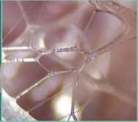
Таким образом дисплазия соединительной ткани (ДСТ) - понятие собирательное, характеризующиеся врожденными, наследуемыми отклонениями в развитии соединительной ткани, формирующей органы, в том числе органы зубочелюстной системы, которые при определенных условиях могут стать причиной нарушения функции.
Поражения при ДСТ имеют системный характер, и патогенез заболеваний ВНЧС на фоне ДСТ по ряду признаков отличается от окклюзионного и нейромускулярного синдромов.
На фоне диспластических процессов в соединительной ткани развиваются дегенеративно-дистрофические изменения в ВНЧС, при воздействии на которые даже в условиях обычной физиологической нагрузки возникает их дополнительная травма.
Поэтому вопрос реабилитации таких пациентов остается открытым.
https://medcenter4.by/wp-content/uploads/2021/01/a2955bb86bdd4baef34d193bb38714d9.jpg

Slide 29
Изменения у всех пациентов были системными, хотя и не имели явно выраженных соматических причин или генетической предрасположенности.
С начала 90-х годов прошлого века публикуются работы, объясняющие масштабность патоморфоза многих болезней ДСТ. В XXI столетии это научное направление активно развивается.
Многие авторы, занимающиеся этой проблемой, считают, что строение организма, его органов и систем определяется эволюционным приспособлением к условиям окружающей среды, когда используются эволюционно выгодные врожденные системы адаптации

Slide 30

Сегодня нельзя не акцентировать внимание на современные медико-географические условия жизни, которые включают в себя нынешний состав атмосферы, уровень радиационного фона, особенности питания в частности женского населения.

Slide 31

Выводы. Таким образом, мы можем предположить, что совокупность многих факторов нужно рассматривать в качестве пускового механизма развития выявленной системной патологии соединительной ткани и деструктивных явлений в ВНЧС.
Лечением и реабилитацией таких пациентов, при условии своевременной верификации патологического процесса, должны заниматься профильные специалисты в тесном сотрудничестве со стоматологами.

Slide 32


